Slide 1
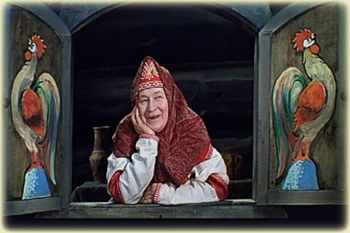
Муниципальное бюджетное учреждение культуры «Центральная библиотечная система» Находкинского городского округа Центральная детская и юношеская библиотека Детская литература и кино
Вас ожидают удивительные приключения
И неизгладимые впечатления,
Если вы прямо сейчас
Посетите наши: - темные леса
- высокие горы
- быстрые реки!
Турагентство «Петушок – золотой гребешок»
WWW.LISA PATRIKEEVNA.RU

Slide 2
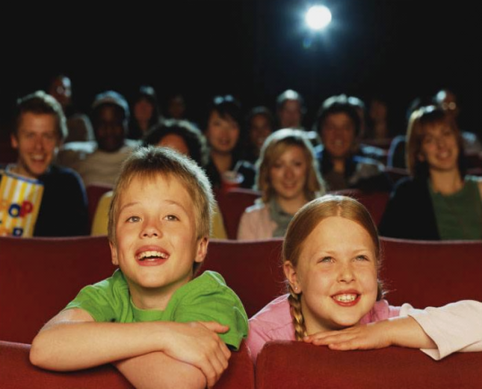
Литература - явление искусства
Глубоко изучать литературу, без соотнесения ее с живописью, музыкой,
театром, кино почти невозможно, так как литература – это явление
искусства.
Любое произведение искусства предполагает диалог автора с читателем
(слушателем, зрителем).
Книга, по мнению Павла Флоренского, находится ближе к полюсу свободы, чем кино, но оба эти вида искусства являются пластичными по своему внутреннему содержанию и динамичными по степени воздействия на душу человека.

Slide 3
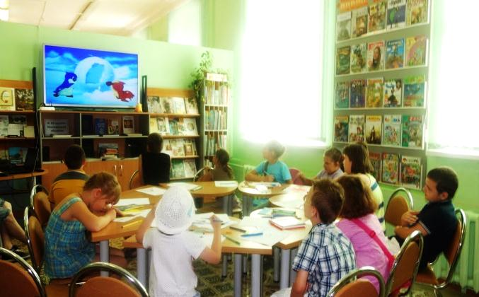
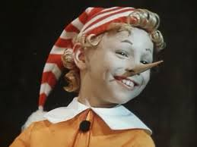
Сплав литературы и кино = мероприятие
Один из возможных путей привлечения современных детей, подростков к чтению – применять при подготовке мероприятий метод интегрирования одного вида искусства в другой.
А именно – литературу и кинематограф, используя то, что на сегодняшний день в мире создано большое количество детских фильмов с литературной основой.
Организуя массовую, клубную, групповую работу, библиотекари могут включать в мероприятия совместный просмотр и обсуждение экранизаций художественных произведений.

Slide 4
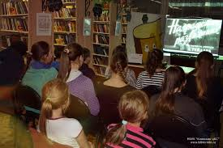
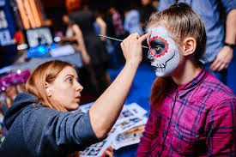
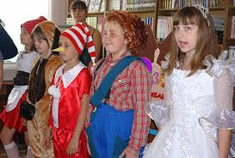
Интересные мероприятия
Слайд – беседа «Путешествие по книге»:
Час информации «Экранизация как она есть»;
Видеопрезентация «Великие и знаменитые экранизации»;
Познавательный час «Кино книга: вчера и сегодня»
Книжно – иллюстративная выставка «Книга и Фильм: диалог жанров»
Кинопутешествие по сказкам Андерсена (Гримм, Ш. Перо)
Интерактивный портрет «Показывает книга»
Литературно - художественный конкурс «Воплощение книжного героя в кино»
Конкурс буктрейлеров «Книга в кадре»
Фестиваль фантастики «В поисках времени» (возможно, костюмированный)
Совместный (клубный) просмотр экранизации, с последующим диспутом
Музыкальный конкурс «Поющая книга», посвященный песням из любимых
экранизированных книг

Slide 5
Кино: даты 2016 года
8 января – День детского кино
6 марта — Международный день детского телевидения и радиовещания
8 марта – 110 лет со дня рождения Александра Артуровича Роу (1906-1973), режиссера
27 августа – День российского кино
28 октября - Международный день анимации
21 ноября – Всемирный день телевидения
5 декабря – 115 лет со дня рождения Уолта Диснея
11 декабря – Всемирный день детского телевидения и радиовещания
28 декабря – Международный день кино

Slide 6
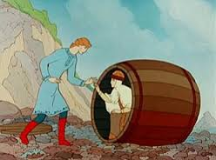
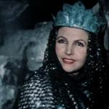
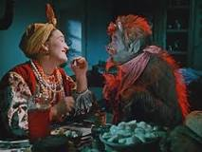
Русская классика в кино
А. С. Пушкин «Сказки»
«Сказка о рыбаке и рыбке», 1950 - Россия, режиссер – Михаил Цихановский
«Сказка о царе Салтане»,1984 - Россия, режиссер – Лев Мильчин
«Руслан и Людмила», 1972 – Россия, режиссер – Александр Птушко
П. П. Бажов «Сказы»
«Каменный цветок», 1946 – Россия, режиссёра - Александра Птушко
Н.В. Гоголь «Вечера на хуторе близ Диканьки»
«Ночь перед Рождеством», 1961 - Россия, режиссер - Александр Роу
«Сорочинская ярмарка», 1938 - Россия, режиссер – Николай Экк
Горький М. «Детство»
«Детство», 1938 – Россия, режиссер – Марк Донской
Чехов А.П. «Каштанка»
«Каштанка», 1975 – Россия, режиссер – Роман Балаян
А. Куприн «Белый пудель»
«Белый пудель», 1955 - Россия, режиссер - Владимир Шредель

Slide 7
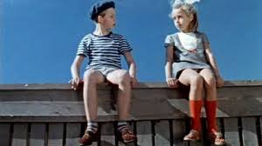
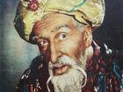
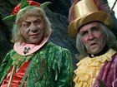
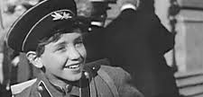
Современные авторы XX века в кино
Софья Прокофьева «Приключения желтого чемоданчика»
«Приключения желтого чемоданчика», 1970 - Россия, режиссер – Илья Фрэз
Сергей Лагин «Старик Хоттабыч»
«Старик Хоттабыч», 1956 - Россия режиссер – Геннадий Казанский
Виталий Губарев «Королевство кривых зеркал»
«Королевство кривых зеркал», 1963 – Россия, режиссер - Александр Роу
Юрий Олеша «Три толстяка»
«Три толстяка», 1966- Россия, режиссер - Алексей Баталов, Иосиф Шапиро
Гавриил Троепольский «Белый Бим, черное ухо»
«Белый Бим, черное ухо», 1976 - Россия, режиссер – Станислав Ростоцкий
Виталий Бианки «Оранжевое горлышко»
«Оранжевое горлышко», 1954, режиссер – Александра Снежко - Болотская
Валентин Катаев «Белеет парус одинокий»
«Белеет парус одинокий», 1937 – Россия, режиссер – Владимир Легошин
Валентин Распутин «Уроки французского»
«Уроки французского», 1978 – Россия, режиссер – Евгений Ташков

Slide 8
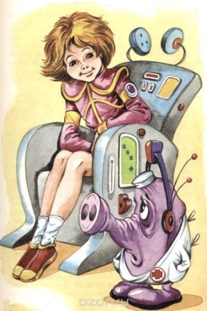
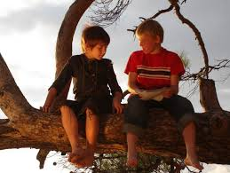
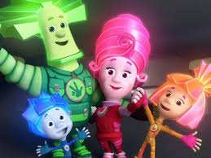
Современные детские книги: экранизации XXI века
Булычев К. «День рождения Алисы»
«День рождения Алисы», 2009 - Россия, режиссер - Сергей Серегин (мультфильм)
Железников В. «Чучело-2, или Игра мотыльков»
«Игры мотыльков», 2004 - Россия, режиссер - Андрей Прошкин
Крапивин В. «Дети синего фламинго»
«Легенда острова Двид», 2010 - Россия, режиссер – Анарио Мамедов
Крапивин В. «Трое с площади Карронад»
«Трое с площади Карронад», 2008 - Россия, режиссер - Виктор Волков (4 серии)
Мурашова Екатерина «Класс коррекции»
«Класс коррекции», 2014 - Россия, режиссер - Иван И. Твердовский
Успенский Э. Гарантийные человечки. Гарантийные возвращаются
«Фиксики», 2010 – Россия, режиссер – Васико Бедошвили
(мультсериал)

Slide 9
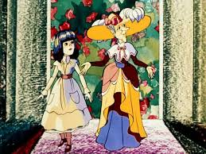
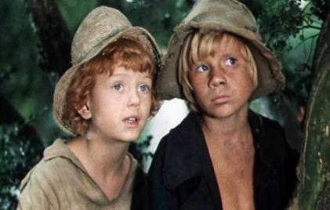
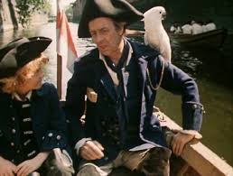
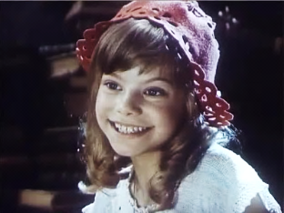
Экранизации зарубежной литературы
Льюис Кэрролл «Алиса в стране чудес» , «Алиса в зазеркалье»
"Алиса в Стране Чудес" и "Алиса в Зазеркалье, 1981
- Россия, режиссер – Ефрем Пружанский
Марк Твен «Приключения Тома Сойера и Гекльберри Финна»
«Приключения Тома Сойера и Гекльберри Финна»,
1981 - Россия, режиссер: Станислав Говорухин
Жюль Верн «Пятнадцатилетний капитан»
«Пятнадцатилетний капитан», 1945 – Россия,
режиссер – Василий Журавлев
Шарль Перро «Золушка»
«Золушка», 1947 – Россия, режиссер - Надежда Кошеверова, Михаил Шапиро
Роберт Льюис Стивенсон «Остров сокровищ»
«Остров сокровищ», 1982 – Россия, режиссер - Владимир Воробьев
Ганс Христиан Андерсен «Снежная королева»
«Снежная королева»,1966 –Россия, режиссер – Геннадий Казанский (Андерсен)
Шарль Перро «Красная шапочка»
«Про Красную Шапочку», 1977 – Россия, режиссер - Леонид Нечаев

Slide 10
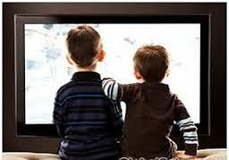
Детское телевидение на интернет - страницах
http://www.russkoekino.ru/publ/publ-0045.shtml
На сайте представлена история развития детского кино. В статьях раскрывается тематика детских фильмов,
осуществляется возможность просмотра первых звуковых фильмов. Рассказывается о великих русских
кинорежиссерах, таких как Александр Роу, Григорий Рошаль, В. Пудовкин. Пользователи могут узнать
историю создания киностудии имени М. Горького.
http://videochart.net/channel/124175
Сайт содержит ролики популярных телепередач 70-80-х годов. Среди них и детские: «В гостях у сказки»,
«АБВГДейка», «Хочу всё знать», «Ералаш», «До 16 и старше», «Спокойной ночи, малыши», «Будильник».
А так же много познавательных и развлекательных телепередач 70-80-х годов.
http://www.kinonews.ru/top100-children/
На сайте представлен топ 100 лучших фильмов в жанре детский.
Если вы не может выбрать, какой фильм смотреть ребенку, можно заглянуть в топ 100 детских кинолент на этом сайте. Каждый сюжет из большого перечня популярных фильмов для детей имеет рейтинг, составленный на основе оценок пользователей сайта. Такие опции позволят подобрать интересный и увлекательный детский фильм, что гарантирует получение самых незабываемых впечатлений и эмоций от просмотра.
http://deti.tvzavr.ru
Детский сайт, запущен 01 июня 2013 года. На портале представлена разнообразная коллекция мультфильмов для самых юных зрителей и детских фильмов для тех, кто постарше. Мальчики и девочки, дошкольники и подростки – для каждого найдется, что посмотреть на http://deti.tvzavr.ru/

Slide 11
СПАСИБО ЗА ВНИМАНИЕ !
Составитель: библиограф ЦДЮБ Сазонова А.В.

